Slide 1
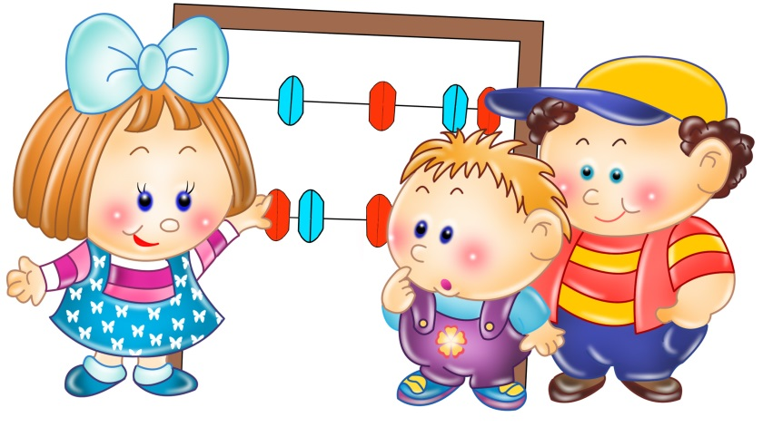
Презентация
по ФЭМП
в средней группе
с использованием ИКТ
«Строим игровую площадку»
Выполнили воспитатели:
Перемолотова И.В
Черешнева О.И

